Slide 1
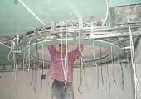
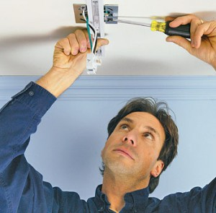
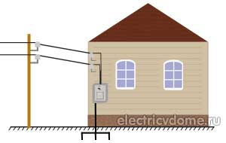
«Виды электропроводок, квартирная электропроводка»
ТЕМА:
ОО «Технология»
© Колоскова Е.В. учитель технологии МОУ «СОШ №15 г.Балашова Саратовской области»

Slide 2
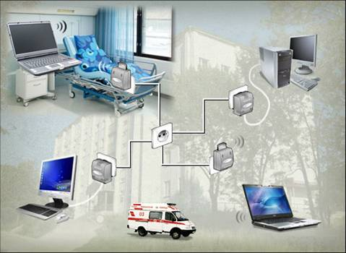
Современная жизнь немыслима без применения электроэнергии

Slide 3
Цели: продолжить формирование системы знаний об основах электромонтажных работ, способствовать закреплению понимания открытая, скрытая, комбинированная электропроводка, их достоинства и недостатки; систематизировать знания о требованиях к монтажу электропроводок; формировать такие качества как способность к творчеству, умение планировать, организовывать и контролировать свой труд, находить оптимальные решения, самостоятельно пополнять свои знания и применять их в постоянно изменяющихся внешних условиях; продолжить формирование навыков работы с учебной и научно – популярной литературой, интернет – ресурсами; развивать чувство ответственности за порученное дело.

Slide 4
Совокупность проводов и кабелей с относящимися к ним креплениями, поддерживающими, защитными конструкциями и деталями называют электропроводкой

Slide 5
Виды электропроводок
Существует 3 вида электропроводок:
1. Открытая электропроводка
2. Скрытая электропроводка
3.Комбинированная электропроводка

Slide 6
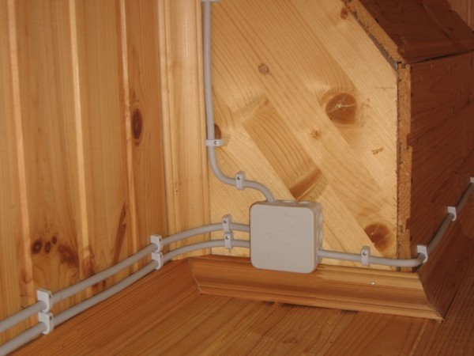
Открытая электропроводка
Открытая электропроводка прокладывается по стенам, потолкам и другим строительным конструкциям открыто. Применяют несколько способов крепления кабелей и проводов к поверхностям зданий:
на фарфоровых роликах или изоляторах
на скобах
в гофрированной трубе (металлорукав и пластиковая гофра)
в пластиковых коробах (кабель-канал)
на кабельных лотках
европейских плинтусах
Открытая электропроводка бывает:
стационарной
передвижной
переносной

Slide 7
Достоинства открытой электропроводки:
использование для одной и той же нагрузки меньшее сечение кабелей и проводов, по сравнению со скрытой электропроводкой
быстрый доступ к контролю состояния электропроводки и ее ремонту
применение в пожароопасных помещениях (деревянные или с деревянной отделкой)
Недостатки открытой электропроводки:
располагается на видном месте, не сочетается с отделкой помещения и дизайном

Slide 8
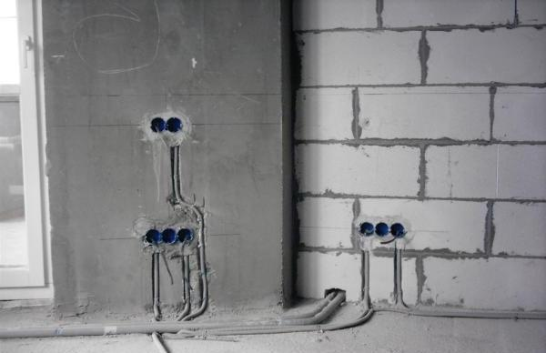
Скрытая электропроводка
Скрытая электропроводка прокладывается внутри конструктивных элементов помещения, т.е. в стенах, полах, потолках, плитах. Применяют несколько способов прокладки кабелей и проводов:
в металлических трубах
в пластиковых коробах (кабель-канал)
в гибких металлорукавах или пластиковой гофре
в строительных углублениях (технологических пустотах) и штробах под штукатуркой
под навесными потолками
под пластиковыми стеновыми панелями

Slide 9
Достоинства скрытой электропроводки:
скрыта от глаз
не мешает дизайну и внутренней отделки помещения
более безопасна, в плане случайного прикосновения к токоведущим жилам
Недостатки скрытой электропроводки:
ограничен доступ к электропроводке, ее ремонту и устранению неисправности (обрыв фазы или нуля)
при монтаже скрытой электропроводки необходимо заранее проектировать расположение электроточек (светильники, розетки, выключатели)
штробление каналов очень трудоемкое дело и требует соответствующего опыта
необходимо большее сечение кабелей и проводов по сравнению с открытой электропроводкой (по таблице ПУЭ)
Не смотря на недостатки, скрытую электропроводку чаще всего применяют в наших с Вами квартирах. Это самый распространенный метод прокладки

Slide 10
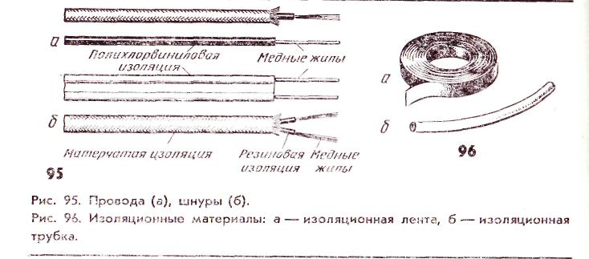
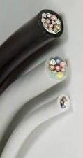
Виды проводов

Slide 11
ПРОВОДНИКИ.
Провод – одна неизолированная или одна и более изолированных жил, поверх которых в зависимости от условий прокладки и эксплуатации могут быть неметаллическая оболочка, обмотка или оплетка из волокнистых материалов.
Провода бывают медные и алюминиевые. Алюминий очень активен химически. Его если соединяют, то только с алюминием, и обычно, механическим способом (через гайки, болты). Если алюминий соединить с медью, то соединение быстро разрушается. Алюминиевый провод можно соединить с медным через клемму. Если нет ограничения по весу и по цене, лучше применять медные провода.

Slide 12
ППВ 2х1,5 – провод с двумя медными жилами, в ПВХ изоляции, плоский, площадь сечения жилы 1,5 мм2.

Slide 13
ШНУРЫ .
Шнур – провод, состоящий из двух и более изолированных гибких жил сечением до 1,5 мм, скрученных или уложенных параллельно, покрытых неметаллической оболочкой или другими защитными покровами.
Шнур служит для подключения к сети электробытовых приборов.

Slide 14
ШВВП 2х0,75 – шнур с двумя многопроволочными жилами, с площадью сечения жилы 0,75мм, в ПВХ изоляции, в ПВХ оболочке.
ШРТ – шнур с многопроволочными жилами, термостойкий, в резиновой изоляции, в резиновой оболочке

Slide 15
КАБЕЛИ .
Кабель – одна или несколько изолированных жил, заключенных в общую оболочку (резиновую, пластмассовую или металлическую), поверх которой в зависимости от условий прокладки и эксплуатации может иметься защитный покров, в который может входить броня.
АВРГ 5х2,5-380 – кабель с алюминиевыми жилами, резиновой изоляции, в ПВХ оболочке, без защитного покрова 5-жильный, с площадью сечения жилы 2,5 мм, на напряжение 380 В.

Slide 16
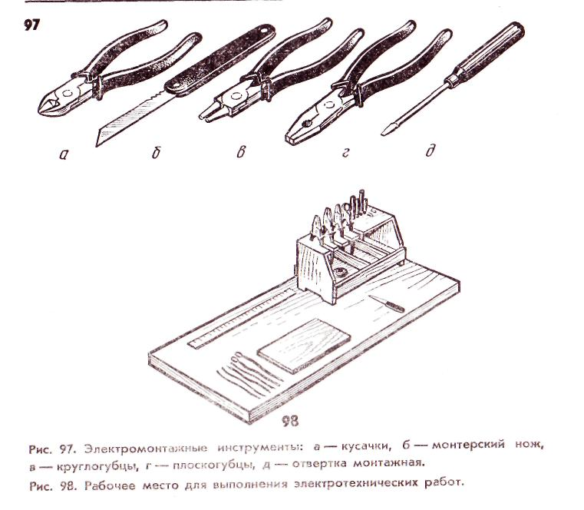

Slide 17
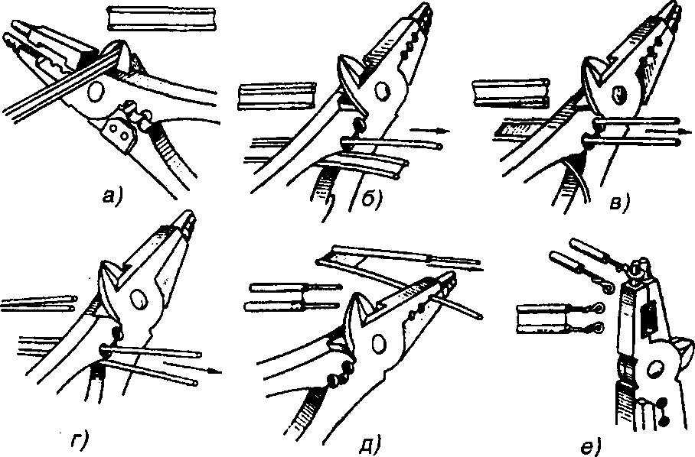
Универсальные клещи КУ-1 и выполняемые с их помощью монтажные операции: а — отрезание провода; б — г — удаление перемычки; д — снятие изоляции; е — изготовление колец

Slide 18
Инструмент для ремонта электропроводки Основными инструментами для ремонта электропроводки являются: - указатель напряжения или мультиметр для проверки напряжения; - плоскогубцы с изолирующими рукоятками - для скручивания проводов в распределительной коробке; - отвертка на случай откручивания или поджатия клеммных зажимов защитных аппаратов (автоматы, УЗО и т.п.); - изолирующая ПХВ лента – для изоляции оголенных частей провода после скрутки.

Slide 19
Есть еще один незаменимый прибор, который должен быть у каждого электрика – "прозвонка". Это устройство, состоит из обычной батарейки, лампочки, соединительных проводов и зажимов. Все эти элементы подключаются последовательно между собой. Сделать его не составляет особых трудностей.

Slide 20
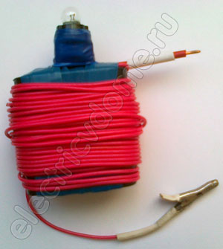
С помощью "прозвонки" можно легко проверить провода на целостность. Особенно при скрытой электропроводке.

Slide 21
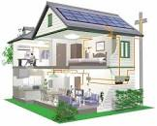
Пример составления схемы электропроводки в частном доме
Ввод электропитания по воздушной линии.
Питание в частном доме, как правило, приходит по воздушной линии 0.4 кВ. С опоры воздушной линии на вводной электрощит приходит фазный провод L и совмещенный нулевой защитный и рабочий PEN (однофазное питание).

Slide 22
Схема подключения и распределения электропроводки при однофазном питании. 1 - вводной автомат; 2 - электросчетчик; 3- УЗО (на вводе); 4 - однополюсный автомат; 5 - нулевая шина; 6 - шина заземления.

Slide 23
Электрическая схема проводки дома.

Slide 25
Расчет мощности автомата.
Для определения номинала автомата необходимо подсчитать суммарную мощность приборов, которые будут подключены через него.
Например, расчет мощности электроприборов на кухне:
микроволновка 1.6 kW + чайник 2.0 kW + холодильник 0.5 kW +телевизор 0.4 kW = 4.5 kW
Получившиеся киловатты переводим в Ватты 4.5 kW * 1000 = 4500 W
Ваты переводим в Амперы: P /U=I (Ватт)
P (мощность) / U(Напряжение) =I (сила тока) 4500 / 220 = 20.45
Номинал автоматов по току: 6, 10, 16, 20, 25, 32, 40, 50, 63.
Номинальный ток автомата должен быть больше рабочего в нашем случае рабочий ток 20.45. А мы выбираем автомат 25 А.

Slide 26
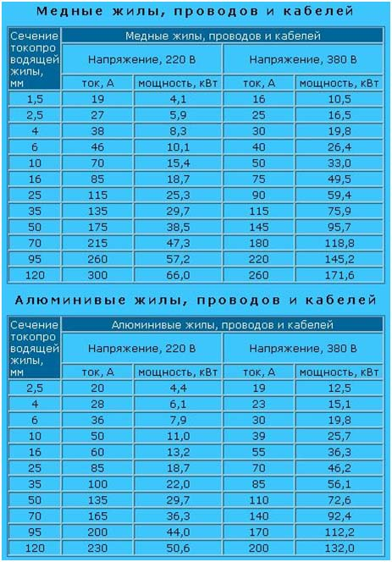

Slide 27
Схема подключения и распределения электропроводки при трехфазном питании дома. 1 - вводной автомат (трехфазный); 2 - электросчетчик; 3 - УЗО селективного действия; 4 - нулевая шина; 5 - однополюсный автомат; 6 - УЗО для отдельной группы потребителей; 7 - шина заземления.

Slide 28
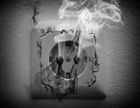
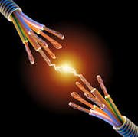
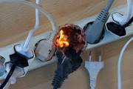
Электропроводка квартиры или дома – это источник повышенной опасности для человека. Неправильная эксплуатация домашней электропроводки может привести к негативным последствиям

Slide 29
Основные правила, которых следует придерживаться для обеспечения электробезопасности при обслуживании домашней электропроводки
Безопасная эксплуатация электропроводки возможна только в случае ее технической исправности
2. Если речь идет о техническом состоянии электропроводки, то в данном случае необходимо учитывать состояние всех конструктивных элементов электропроводки: это главный распределительный щит, куда подводится вводной питающий кабель от электрических сетей, где устанавливаются требуемые защитные аппараты, и производится подключение и ответвление всех линий проводки; все защитные аппараты должны быть технически исправными и обеспечивать в полной мере свои защитные функции.

Slide 30
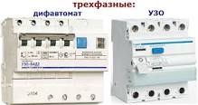
Некачественные контактные соединения приводят к повреждению электропроводки.
Электропроводка квартиры, в особенности в помещениях с повышенной влажностью, а также там, где высока вероятность попадания рабочего напряжения на корпус, может эксплуатироваться только при наличии устройства защитного отключения (УЗО) или комбинированного устройства – дифавтомата.

Slide 31
Особое внимание следует уделить безопасной эксплуатации бытовых электроприборов. Эксплуатировать электроприборы необходимо в соответствии с рекомендациями, которые приведены в инструкции по их эксплуатации.

Slide 32
Защитные средства
Основные изолирующие электрозащитные средства способны длительное время выдерживать рабочее напряжение электроустановки.
в электроустановках напряжением до 1000 В – диэлектрические перчатки, инструмент с изолирующими рукоятками и указатели напряжения до 1000 В;
Дополнительные изолирующие электрозащитные средства обладают недостаточной электрической прочностью и не могут самостоятельно защищать человека от поражения током. Их назначение – усилить защитное действие основных изолирующих средств.
в электроустановках напряжением до 1000 В – диэлектрические галоши, коврики и изолирующие подставки;

Slide 34
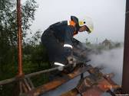
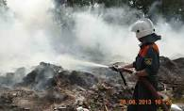
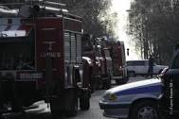
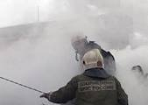
Тушение возгораний электропроводки

Slide 35
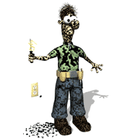
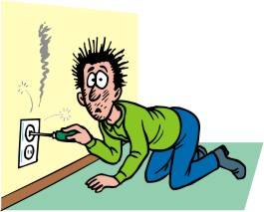
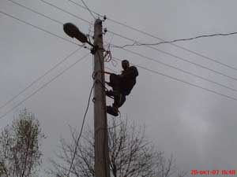
Недавно был опубликован список смертельно опасных профессий – тех, в которых наиболее высокий уровень смертности. Профессия электрика – оказалась на седьмом месте.
Для сравнения, уровень смертности представителей наиболее “рискованных” профессий заметно ниже — полиция на 18 месте, пожарные – на 22 месте.

Slide 36
Тест (закрепление изученного материала)
1. Совокупность проводов и кабелей с относящимися к ним креплениями, поддерживающими, защитными конструкциями и деталями называют…
2. Монтаж электропроводки начинается с …
3. Прокладывается внутри конструктивных элементов помещения, т.е. в стенах, полах, потолках, плитах электропроводка:
а) открытая б) скрытая в) наружная
Традиционным способом для прокладки компьютерных сетей, пожарной и охранной сигнализации является электропроводка:
а) открытая б) комбинированная в) скрытая
4. Стационарной, передвижной, переносной является электропроводка
а) открытая б) комбинированная в) скрытая
5. Перед тем как начинать электромонтажные работы сначала составляется схема …
6. Розетка, в которую включено несколько электроприборов, повреждается, что может привести к различным негативным последствиям – …
7. Под напряжением электропроводку можно тушить…

Slide 37
Задание на дом
Изучит конспект
2. Начертить план-схему размещения электропроводки в доме

